Slide 1
Untrusted
SitOnTheThrone
Λάμπρος Κήττας
Κώστας Τσιλιβαράκος

Slide 2
Πληροφορίες
Το untrusted είναι ένα παιχνίδι σε πρόγραμμα περιήγησης με σκοπό τη μετακίνηση του «παίχτη» στην έξοδο κάθε επιπέδου μέσω παρεμβολής σε κομμάτι του κώδικα του παιχνιδιού.

Slide 3
Υπόθεση
Πρωταγωνιστής ο Δρ. Ίβαλ με τον turing-powered υπολογιστή του.
Φυσικά εμπόδια που υπερπηδάς μεταβάλλοντας την πραγματικότητα με παρέμβαση στον κώδικα.
Σταδιακή αύξηση δυσκολίας. Εστίαση στην επίλυση προβλημάτων.

Slide 4
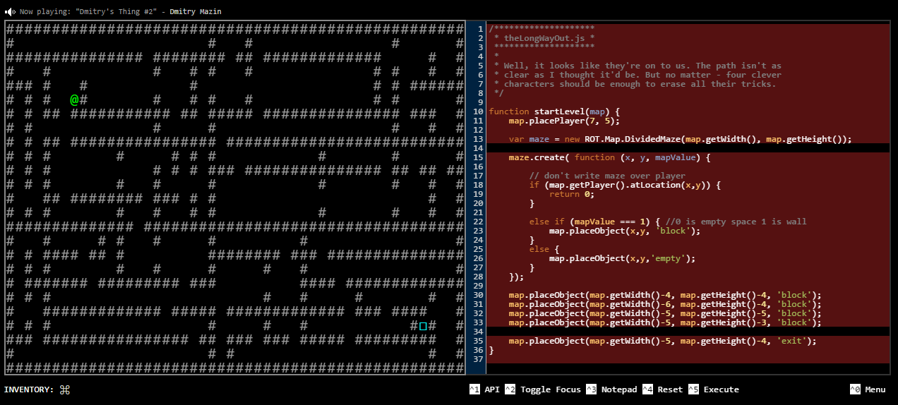
Διεπαφή

Slide 5
Διεπαφή
Χρήση 2 μικρότερων οθονών:
  Μία για αποτύπωση της πραγματικότητας.
  Μία για αποτύπωση του κώδικα.
Η πραγματικότητα, πριν την αλλαγή της, καθιστά την νίκη του παίχτη αδύνατη.
Βέβαια ο παίχτης δεν έχει την δυνατότητα να επηρεάσει όλον τον κώδικα, αλλά ένα μόνο κομμάτι αυτού.

Slide 6
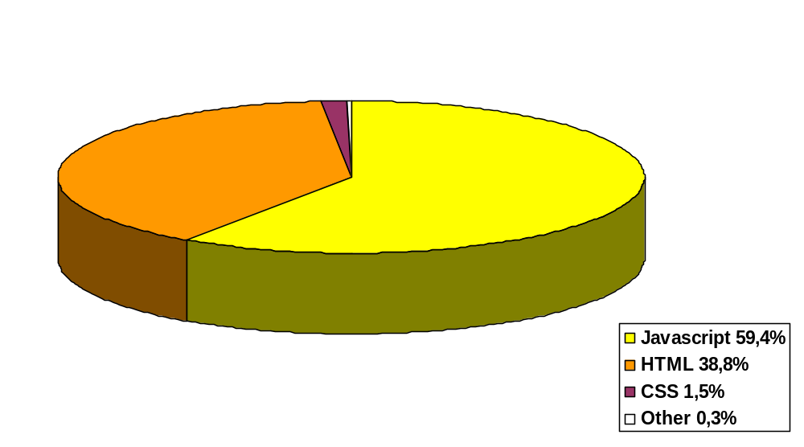
Το έργο
Συνολικό μέγεθος: 107.224 γραμμές

Slide 7
Επιπρόσθετες Πληροφορίες
Άδεια διάθεσης CC-BY-NC-SA.
Περιβάλλοντα εκτέλεσης: Οποιοδήποτε, αφού είναι παιχνίδι σε πρόγραμμα περιήγησης.
Τοπική εγκατάσταση: έναν απλό http-server.

Slide 8
Συνεισφορά
Θα προστεθούν custom-made επίπεδα.
Τυχόν bugs και issues θα διορθωθούν σε περίπτωση που αποτελέσουν εμπόδιο, είτε προστεθούν την περίοδο ενασχόλησης.
Είναι πιθανό επίσης να γίνει αναβάθμιση στη γραφική διεπαφή.

Slide 9
Ευχαριστούμε
Για την προσοχή σας!

